Slide 1
CHÀO MỪNG QUÝ THẦY CÔ ĐẾN THAM DỰ TIẾT HỌC LỚP 10A6

Slide 2
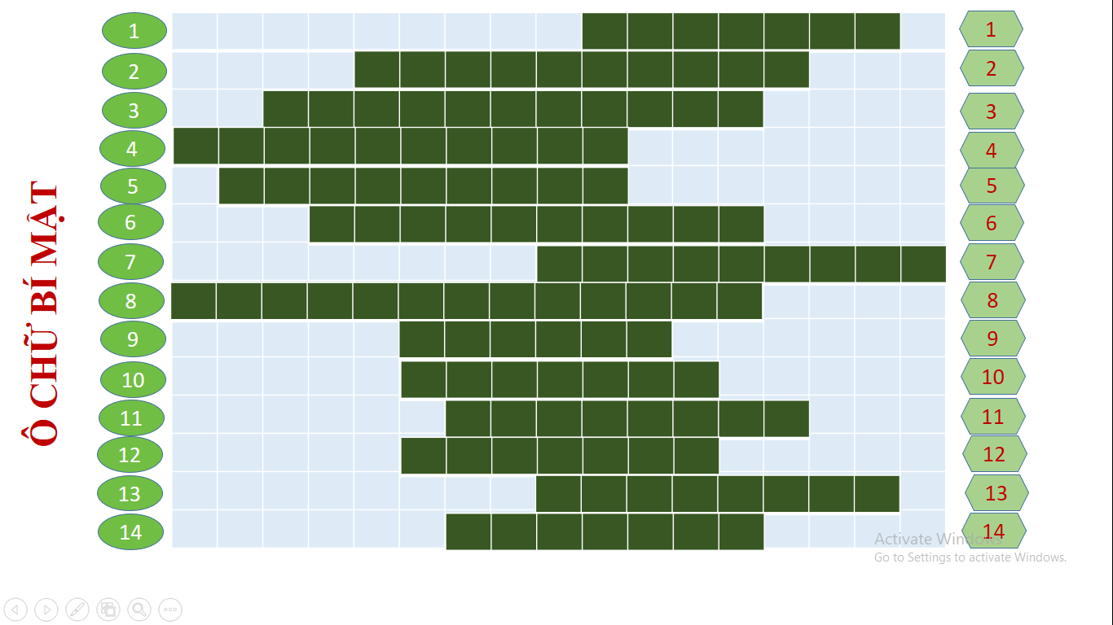
KHỞI ĐỘNG
Trò chơi
“Giải mã ô chữ bí mật”
Có 14 ô chữ hàng ngang. HS giơ tay lựa chọn bất kì ô chữ hàng ngang để trả lời. Sau khi trả lời 5 ô chữ hàng ngang, HS có quyền giơ tay để trả lời ô chữ từ khóa hàng dọc.
Notes:
SWOT là viết tắt của 4 từ tiếng Anh: Strengths (thế mạnh), Weakness (điểm yếu), Opportunities (cơ hội) và Threats (thách thức).

Slide 3
1
 |  |  |  |  |  |  |  |  | V | A | N | M | I | E | U
 |  |  |  | K | H | U | E | V | A | N | C | A | C
 |  | H | I | C | H | T | U | O | N | G | S | I
Q | U | O | C | T | U | G | I | A | M
 | B | I | A | T | I | E | N | S | I
 |  |  | M | U | A | R | O | I | N | U | O | C
 |  |  |  |  |  |  |  | T | H | A | N | G | L | O | N | G
C | H | U | O | N | G | Q | U | Y | D | I | E | N
 |  |  |  |  | C | H | U | H | A | N
 |  |  |  |  | N | H | O | G | I | A | O
 |  |  |  |  |  | C | H | U | V | A | N | A | N
 |  |  |  |  | T | U | E | T | I | N | H
 |  |  |  |  |  |  |  | L | E | V | A | N | H | U | U
 |  |  |  |  |  | L | U | Y | T | H | A | Y
1
2
2
3
3
4
4
5
5
6
6
7
7
8
8
Ô CHỮ BÍ MẬT
9
9
10
10
11
11
12
12
13
13
14
14
Câu 1 (7 chữ cái): Công trình được vua Lý Thánh Tông cho xây dựng vào năm 1070 để thờ Khổng Tử.
Câu 2 (10 chữ cái): Công trình kiến trúc được xây dựng dưới thời Nguyễn trở thành biểu tượng của thủ đô Hà Nội
Câu 3 (11 chữ cái): Tác phẩm của Trần Hưng Đạo sáng tác nhằm cổ vũ tinh thần chiến đấu của quân sĩ trong cuộc kháng chiến chống quân Mông – Nguyên
Câu 12 (7 chữ cái): Ông tổ nghề thuốc nam của Việt Nam là?
Câu 8 (13 chữ cái): Một trong “An Nam tứ đại khí” gắn liền với tứ linh?
Câu 7 (9 chữ cái): Tên gọi thành Đại La vào thời Lý
Câu 5 (9 chữ cái): Công trình được xây dựng vào thời Lê sơ nhằm mục đích tôn vinh người tài
Câu 4 (10 chữ cái): Trường đại học đầu tiên của Việt Nam
Câu 10 (7 chữ cái): Hệ tư tưởng giữ vị trí độc tôn vào thời Lê sơ?
Câu 6 (10 chữ cái): Loại hình nghệ thuật biểu diễn đặc sắc phát triển từ thời Lý
Câu 11 (8 chữ cái): Thầy giáo nổi tiếng thời Trần đã dâng Thất trảm sớ là?
Câu 9 (6 chữ cái): Dòng văn học phát triển mạnh ở thế kỉ X – XV là?
Câu 13 (8 chữ cái): Ông là chủ biên bộ Đại việt sử kí?

Slide 4
1
 |  |  |  |  |  |  |  |  | V | A | N | M | I | E | U
 |  |  |  | K | H | U | E | V | A | N | C | A | C
 |  | H | I | C | H | T | U | O | N | G | S | I
Q | U | O | C | T | U | G | I | A | M
 | B | I | A | T | I | E | N | S | I
 |  |  | M | U | A | R | O | I | N | U | O | C
 |  |  |  |  |  |  |  | T | H | A | N | G | L | O | N | G
C | H | U | O | N | G | Q | U | Y | D | I | E | N
 |  |  |  |  | C | H | U | H | A | N
 |  |  |  |  | N | H | O | G | I | A | O
 |  |  |  |  |  | C | H | U | V | A | N | A | N
 |  |  |  |  | T | U | E | T | I | N | H
 |  |  |  |  |  |  |  | L | E | V | A | N | H | U | U
 |  |  |  |  |  | L | U | Y | T | H | A | Y
1
2
2
3
3
4
4
5
5
6
6
7
7
8
8
Ô CHỮ BÍ MẬT
9
9
10
10
11
11
12
12
13
13
14
14
Câu 1 (7 chữ cái): Công trình được vua Lý Thánh Tông cho xây dựng vào năm 1070 để thờ Khổng Tử.
Câu 2 (10 chữ cái): Công trình kiến trúc được xây dựng dưới thời Nguyễn trở thành biểu tượng của thủ đô Hà Nội
Câu 3 (11 chữ cái): Tác phẩm của Trần Hưng Đạo sáng tác nhằm cổ vũ tinh thần chiến đấu của quân sĩ trong cuộc kháng chiến chống quân Mông – Nguyên
Câu 12 (7 chữ cái): Ông tổ nghề thuốc nam của Việt Nam là?
Câu 8 (13 chữ cái): Một trong “An Nam tứ đại khí” gắn liền với tứ linh?
Câu 7 (9 chữ cái): Tên gọi thành Đại La vào thời Lý
Câu 5 (9 chữ cái): Công trình được xây dựng vào thời Lê sơ nhằm mục đích tôn vinh người tài
Câu 4 (10 chữ cái): Trường đại học đầu tiên của Việt Nam
Câu 10 (7 chữ cái): Hệ tư tưởng giữ vị trí độc tôn vào thời Lê sơ?
Câu 6 (10 chữ cái): Loại hình nghệ thuật biểu diễn đặc sắc phát triển từ thời Lý
Câu 11 (8 chữ cái): Thầy giáo nổi tiếng thời Trần đã dâng Thất trảm sớ là?
Câu 9 (6 chữ cái): Dòng văn học phát triển mạnh ở thế kỉ X – XV là?
Câu 13 (8 chữ cái): Ông là chủ biên bộ Đại việt sử kí?
Câu 14 (7 chữ cái): Tên gọi khác của Lũy Trường Dục

Slide 5
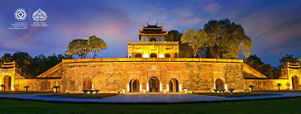
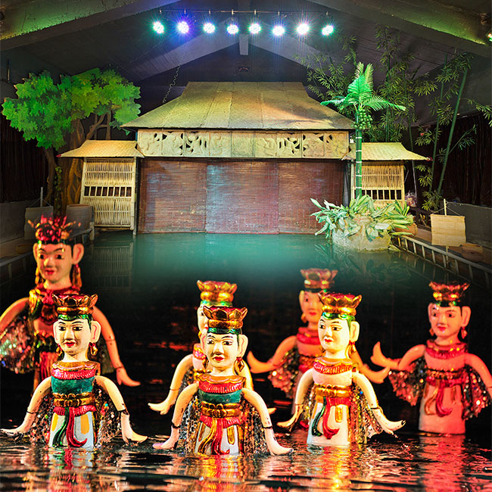
BÀI 12
CƠ SỞ HÌNH THÀNH VÀ QUÁ TRÌNH PHÁT TRIỂN CỦA VĂN MINH ĐẠI VIỆT

Slide 6
MỤC TIÊU BÀI HỌC
Giải thích được khái niệm văn minh Đại Việt.
Trình bày được cơ sở hình thành văn minh Đại Việt
Nêu được quá trình phát triển của văn minh Đại Việt

Slide 7
TIẾN TRÌNH BÀI HỌC
2. Cơ sở hình thành văn minh Đại Việt
1. Khái niệm văn minh Đại Việt

Slide 8
BÀI 12: CƠ SỞ HÌNH THÀNH VÀ QUÁ TRÌNH PHÁT TRIỂN CỦA VĂN MINH ĐẠI VIỆT (T1)
1. Khái niệm văn minh Đại Việt

Slide 9
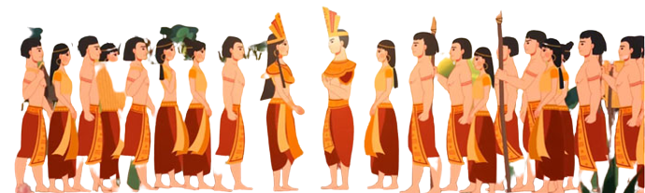
So sánh điểm giống và khác nhau giữa nền văn minh Văn Lang – Âu Lạc với văn minh Đại Việt?
Giống nhau
Khác nhau
Đều là những giá trị vật chất, tinh thần do người Việt sáng tạo nên.
Văn Lang- Âu Lạc: là nền văn minh đầu tiên của người Việt.
Đại Việt: ra đời trên cơ sở kế thừa nền văn minh Văn Lang- Âu Lạc.

Slide 10
BÀI 12: CƠ SỞ HÌNH THÀNH VÀ QUÁ TRÌNH PHÁT TRIỂN CỦA VĂN MINH ĐẠI VIỆT (T1)
1. Khái niệm văn minh Đại Việt
Văn minh Đại Việt là nền văn minh rực rỡ tồn tại và phát triển trong thời độc lập tự chủ của quốc gia Đại Việt (từ thế kỉ X –XIX).
Văn minh Đại Việt còn gọi là văn minh Thăng Long.

Slide 11
BÀI 12: VĂN MINH ĐẠI VIỆT (T1)
1. Khái niệm văn minh Đại Việt
2. Cơ sở hình thành văn minh Đại Việt

Slide 12
1,2
Phân tích cơ sở hình thành văn minh Đại Việt dựa trên sự kế thừa văn minh Văn Lang – Âu Lạc?
NHÓM
HOẠT ĐỘNG NHÓM
3,4
Phân tích cơ sở hình thành văn minh Đại Việt dựa trên cơ sở nền độc lập, tự chủ?
NHÓM
5,6
Phân tích cơ sở hình thành văn minh Đại Việt dựa trên cơ sở tiếp thu tinh hoa văn hóa nước ngoài?
NHÓM

Slide 13
BÀI 12: CƠ SỞ HÌNH THANH
VÀ PHÁT TRIỂN CỦA VĂN MINH ĐẠI VIỆT

Slide 14
1.Bộ máy nhà nước
- Sự kế thừa nhà nước Văn Lang - Âu Lạc, nhà nước Đại Việt vẫn theo chế độ quân chủ chuyên chế, vua đứng đầu nắm giữ mọi quyền lực
- Nhưng bộ máy nhà nước có sự hoàn thiện hơn, được phân ra nhiều chức quan giúp việc cho vua với nhiệm vụ rõ ràng
VD: Dưới triều vua Lê Thánh Tông ở địa phương cả nước chia thành 13 đạo hứa tuyên do ba ty là Đô ty, Hiến ty, Thừa ty phụ trách. Dưới các đạo có phủ, huyện/châu, xã.

Slide 15
2.Hoạt động kinh tế
Nông nghiệp:
+ Ngành kinh tế chủ đạo vẫn là lúa nước
+ Có sự kế thừa về kinh nghiệm trong công việc sản xuất mùa vụ, tiếp tục cuộc khai hoang, mở rộng đất đai làm tăng diện tích trồng trọt.
+ Dựa trên những bước tiến lớn ở thời kì trước về công cụ và kĩ thuật canh tác, việc sử dụng công cụ lao động bằng sắt, sử dụng sức kéo trâu bò và thâm canh hai, ba vụ lúa trong một năm trở nên phổ biến, góp phần tăng năng suất lao động.
- Thủ công nghiệp: Tiếp tục duy trì và phát triển những ngành nghề từ thời Văn Lang-Âu Lạc như luyện kim, làm gốm, đồ trang sức, nhuộm
+ Ngoài ra dưới thời văn minh Đại Việt còn trồng nhiều cây lương thực khác như: ngô, khoai, sắn, và có sự quan tâm, đề ra nhiều chính sách, phát triển quy mô nông nghiệp; đắp đê, ban hành phép “ quân điến”.

Slide 16
3.Đời sống tinh thần:
- Tư tưởng: Sự kế thừa và phát huy lòng yêu nước thương dân của cư dân Văn Lang - Âu Lạc, đây còn được xem là tiêu chuẩn đạo đức cao nhất để đánh giá con người và các hoạt động xã hội trong nhà nước Đại Việt.
Tín ngưỡng và tôn giáo: có niềm tin và duy trì tục: +Thờ cúng tổ tiên
+ Thờ các vị thần tự nhiên
+ Tín ngưỡng phồn thực
-Phật giáo vẫn là đạo giáo chính trong tâm linh của cư dân Đại Việt, còn được phát triển rộng rãi và thành quốc giáo của Đại Việt đến tận sau này.

Slide 17
cảm ơn cô và các bạn đã nghe

Slide 18
NHÓM 4
CƠ SỞ HÌNH THÀNH
V
ĂN MINH ĐẠI VIỆT

Slide 19
CÁC TRIỀU ĐẠI PHONG KIẾN
?TRIỀU ĐẠI NHÀ NGÔ
939 - 969

Slide 20
CÁC TRIỀU ĐẠI PHONG KIẾN
TRIỀU ĐẠI ĐINH- TIỀN LÊ
980 - 1009

Slide 21
CÁC TRIỀU ĐẠI PHONG KIẾN
TRIỀU ĐẠI NHÀ LÝ
1009 - 1225

Slide 22
CÁC TRIỀU ĐẠI PHONG KIẾN
TRIỀU ĐẠI NHÀ TRẦN
1226 - 1400

Slide 23
Triều đại nhà Ngô
Cuộc đấu tranh chống quân xâm lược Hán của Ngô Quyền có ý nghĩa quan trọng:
- Bảo vệ độc lập, tự chủ của Việt Nam
- Đánh dấu sự kết thúc thời kỳ Bắc thuộc và bắt đầu thời kỳ tự chủ của Việt Nam
- Thể hiện tinh thần yêu nước, kiên cường và quyết tâm bảo vệ đất nước của người Việt Nam
- Tạo nền móng cho sự phát triển của nhà nước Đại Việt sau này.
?TRIỀU ĐẠI NHÀ NGÔ
939 - 969

Slide 24
Đinh
Triều đại nhà Đinh
Nhà Đinh có ý nghĩa to lớn với văn minh Đại Việt:
* Thống nhất đất nước:
* Chấm dứt loạn 12 * Xây dựng nhà nước:
* Thành lập nhà nước Đại Cồ Việt, khẳng định chủ quyền.
* Bước đầu xây dựng bộ máy nhà nước trung ương tập quyền.
* Định hình quốc gia:
* Hoạt động ngoại giao, khẳng định vị thế.

Slide 25
Tiều đại nhà Tiền Lê
Thời Tiền Lê có ý nghĩa quan trọng với sự phát triển văn minh Đại Việt:
Củng cố độc lập: Đánh bại quân Tống, bảo vệ nền độc lập.
Xây dựng nhà nước: Hoàn thiện bộ máy nhà nước, tăng cường quyền lực trung ương.
Phát triển kinh tế, văn hóa:Chú trọng nông nghiệp, văn học.
Bảo vệ lãnh thổ: Mở rộng và bảo vệ lãnh thổ phía nam.

Slide 26
Tiều đại nhà LÝ
Cuộc đấu tranh chống quân xâm lược Mông Nguyên của nhà Trần có ý nghĩa:
- Bảo vệ độc lập, tự chủ của Đại Việt
- Thể hiện tinh thần yêu nước, kiên cường
- Khẳng định vị thế của ĐạiViệc dời đô từ Hoa Lư ᴠề Đại La (Thăng Long) thể hiện quуết định ѕáng ѕuốt của ᴠua Lý Công uẩn, tạo đà cho ѕự phát triển đất nước
+ Dời đô ra Thăng Long là một bước ngoặc rất lớn. Nó đánh dấu ѕự trường thành của dân tộc Đại Việt. Thế và lực của Đại Việt đã đủ lớn mạnh để lập đô ở nơi có địa thể rộng mở, tạo điều kiện thuận lợi để xây dựng và phát triển văn minh Đại Việt.
TRIỀU ĐẠI NHÀ LÝ
1009 - 1225

Slide 27
Tiều đại nhà Trần
Cuộc đấu tranh chống quân xâm lược Hán của Ngô Quyền có ý nghĩa quan trọng:
- Bảo vệ độc lập, tự chủ của Việt Nam
- Đánh dấu sự kết thúc thời kỳ Bắc thuộc và bắt đầu thời kỳ tự chủ của Việt Nam
- Thể hiện tinh thần yêu nước, kiên cường và quyết tâm bảo vệ đất nước của người Việt Nam
- Tạo nền móng cho sự phát triển của nhà nước Đại Việt sau này.
TRIỀU ĐẠI NHÀ TRẦN
1226 - 1400

Slide 28
NỀN ĐỘC LẬP,TỰ CHỦ CỦA QUỐC GIA ĐẠI VIỆT
Nhà Lý (1010-1225) đánh dấu giai đoạn vàng son của văn minh Đại Việt:
Chính trị vững mạnh: Xây dựng bộ máy nhà nước quy củ, pháp luật tiến bộ.
Kinh tế phát triển: Nông nghiệp, thương mại, thủ công nghiệp đều hưng thịnh.
Văn hóa rực rỡ: Phật giáo là quốc giáo, kiến trúc, nghệ thuật, giáo dục đạt nhiều thành tựu (Văn Miếu - Quốc Tử Giám).
Quốc phòng được củng cố: Bảo vệ vững chắc chủ quyền lãnh thổ.

Slide 29
cảm ơn
C
2022
ẢM ƠN
B
ẠN!
2022
bạn

Slide 30
VĂN MINH ĐẠI VIỆT
NHÓM 6

Slide 31
CƠ SỞ HÌNH THÀNH VĂN MINH ĐẠI VIỆT THÔNG QUA VIỆC TIẾP THU NHỮNG TINH HOA VĂN HÓA NƯỚC NGOÀI

Slide 32
-NGUỒN GỐC-
-Người Việt đã tiếp thu tinh hoa văn minh từ bên ngoài, đặc biệt văn minh Trung Hoa. Ngoài ra họ còn tiếp thu những thành tựu văn minh của Ấn Độ ,Phương Tây

Slide 33
-Trung Hoa-
- CHỮ VIẾT
- Tiếp thu chữ Hán, sáng tạo ra chữ Nôm….

Slide 34
-Trung Hoa-
- THỂ CHẾ QUÂN CHỦ
-là hình thức nhà nước trong đó nhà vua nắm giữ toàn bộ quyền lực.

Slide 35
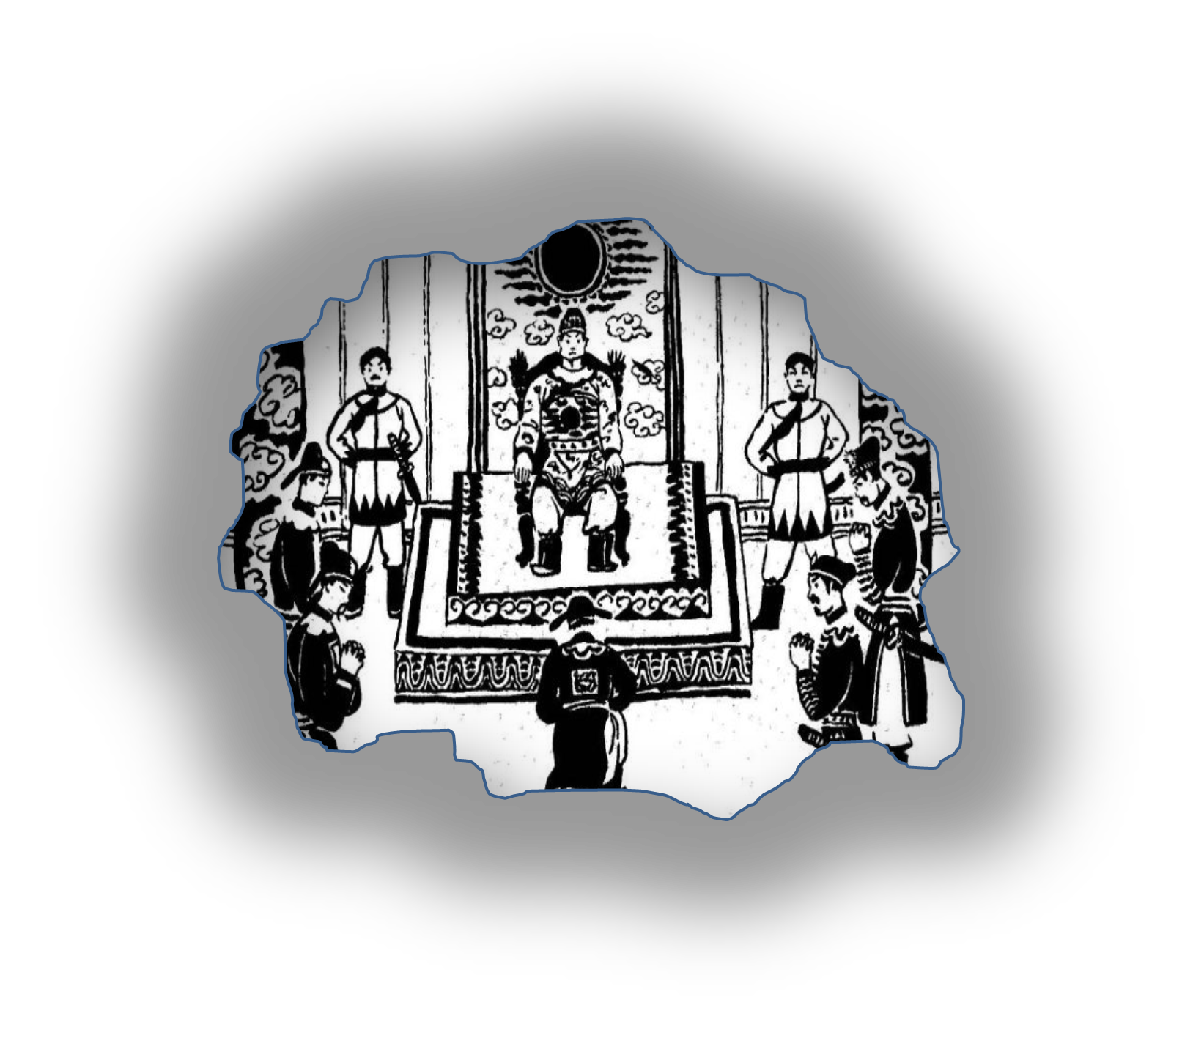
-Trung Hoa-
- LUẬT PHÁP
-nêu cao tính dân tộc, chủ quyền quốc gia; bảo vệ quyền lợi của vua, quan lại, quý tộc; thúc đẩy sự phát triển của kinh tế. Ngoài ra, cũng có một số điều luật bảo vệ quyền lợi của nhân dân, trong đó có quyền lợi của phụ nữ….

Slide 36
-Trung Hoa-
- TÔN GIÁO ( NHO GIÁO)
Được du nhập vào Việt Nam từ thời Bắc thuộc. Nhà Lý là triều đại đầu tiên chính thức sử dụng chế độ thi cử Nho học để tuyển chọn quan lại. Nhà Lê sơ thực hiện chính sách độc tôn Nho học, Nho giáo trở thành hệ tư tưởng chính thống của nhà nước quân chủ.

Slide 37
- GIÁO DỤC – KHOA CỬ
-Trung Hoa-
Nền giáo dục, khoa cử bắt đầu được triển khai từ thời nhà Lý.
Đến thời Trần, khoa cử được tổ chức đều đặn và quy củ hơn.
Từ thời Lê sơ, khoa cử Nho học phát triển thịnh đạt.
Nhiều người đỗ đạt, làm quan và trở thành các nhà văn hoá lớn của dân tộc như: Lê Văn Hưu, Mạc Đĩnh Chi, Chu Văn An, Nguyễn Trãi, Lê Quý Đôn,...
Các triều đại đều có chính sách nhằm khuyến khích giáo dục và khoa cử. Ví dụ:
+ Từ năm 1442, nhà Lê sơ tổ chức lễ xướng danh và vinh quy bái tổ.+ Năm 1484, vua Lê Thánh Tông bắt đầu cho dựng bia đá ở Văn Miếu, khắc tên những người đỗ tiến sĩ,..
+ Nhà Nguyễn đặt ở mỗi tỉnh một quan Đốc học để chuyên trách việc giáo dục, khoa cử,...

Slide 38
- PHẬT GIÁO
-Ấn Độ-
Được du nhập vào Việt Nam khoảng đầu Công nguyên.
Phật giáo hoà quyện với tín ngưỡng bản địa, phát triển mạnh mẽ trong cung đình và đời sống dân gian.
Thời Lý - Trần, Phật giáo rất được tôn sùng. Vua Trần Thái Tông sáng lập ra Thiền phái Trúc Lâm Yên Tử.
Thời Lê sơ, Phật giáo không còn vị trí như thời Lý - Trần, nhưng vẫn có ảnh hưởng sâu rộng trong đời sống dân gian.
Từ thời Mạc, Phật giáo hưng thịnh trở lại.

Slide 39
- KIẾN TRÚC
-Ấn Độ-
Kiến trúc cung đình tiêu biểu là các kinh đô như: Hoa Lư (thời Định - Tiền Lê), Thăng Long (thời Lý – Trần - Lê), Tây Đô (thời Hồ) và Phú Xuân - Huế (thời Nguyễn). …
Kiến trúc tôn giáo, tiêu biểu là: chùa, tháp, đền, đình, miếu, nhà thờ,...

Slide 40
- NGHỆ RHUẬT
-Ấn Độ-
Đa dạng về thể loại, bao gồm biểu diễn cung đình và biểu diễn dân gian.
Nhạc cụ truyền thống gồm nhiều loại thuộc bộ gõ, bộ hơi và bộ dây.
Hát ca trù (còn gọi là hát ả đào, hát cô đầu, hát cửa đình) xuất hiện từ khoảng thế kỉ XV trong cung đình, rồi dần lan toả và phổ biến trong đời sống dân gian.
Hát văn (còn gọi là chầu văn) là loại hình ca múa nhạc dân gian, gắn liền với thực hành nghi lễ trong tín ngưỡng thờ Mẫu của người Việt.

Slide 41
-PHƯƠNG TÂY-
- TƯ TƯỞNG và VĂN HÓA
Kitô giáo: Các giáo sĩ phương Tây truyền bá đạo Thiên Chúa vào Đại Việt, tạo ảnh hưởng lớn đến đời sống văn hóa và xã hội.
Tri thức mới: Các tài liệu phương Tây về thiên văn, y học, toán học... dần du nhập vào Việt Nam, giúp mở rộng tầm nhìn khoa học.

Slide 42
-PHƯƠNG TÂY-
-QUÂN SỰ
Súng hỏa mai, đại bác: Từ thế kỷ XV, súng hỏa mai của phương Tây du nhập vào Đại Việt, giúp cải tiến vũ khí chiến tranh. Quân đội nhà Nguyễn sau này cũng học hỏi kỹ thuật đúc súng của phương Tây để tăng cường sức mạnh quân sự.
Chiến thuyền châu Âu: Người Việt tiếp cận với kỹ thuật đóng tàu của phương Tây, giúp cải thiện khả năng phòng thủ ven biển.

Slide 43
THANK YOU

Slide 44
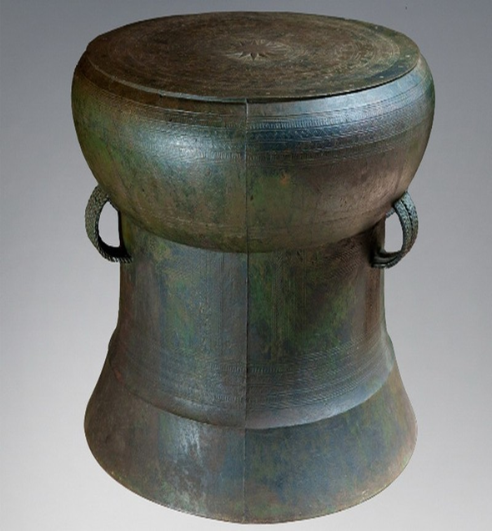
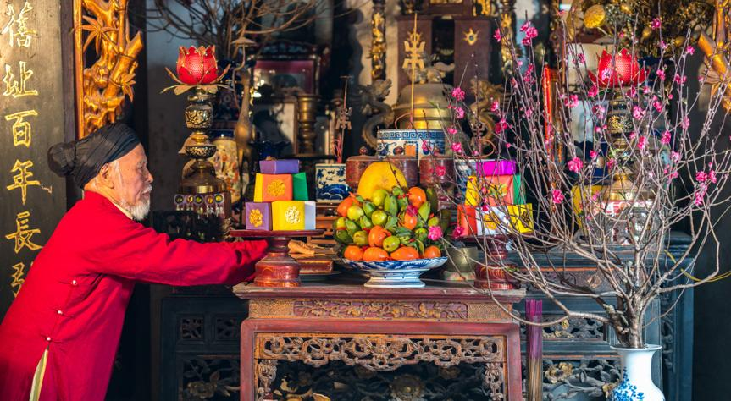
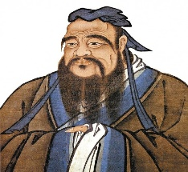
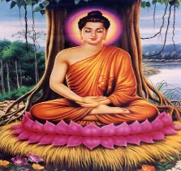
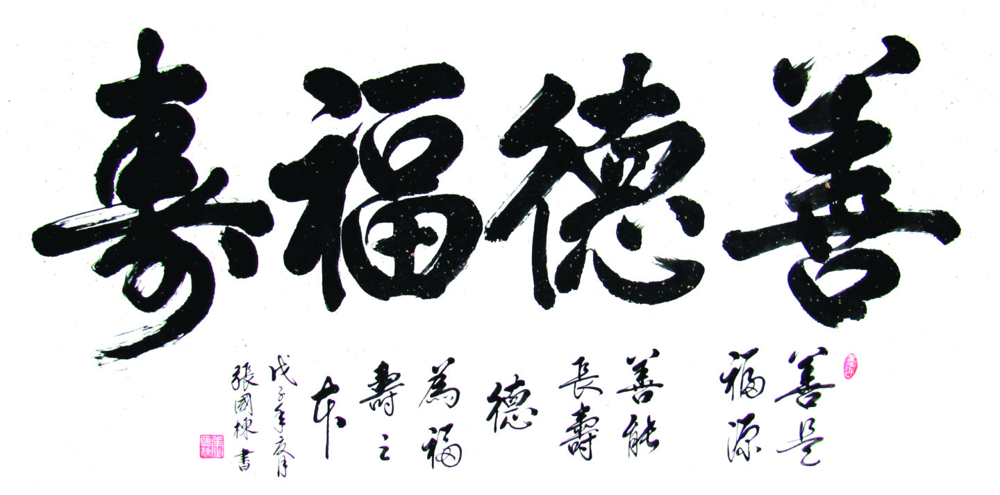
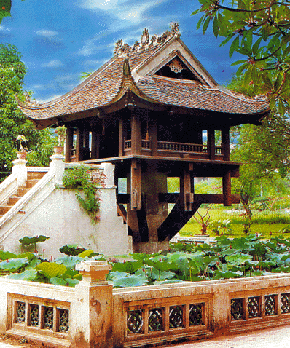
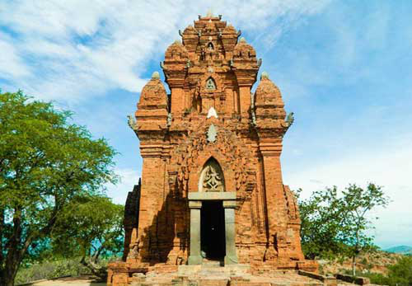
SỰ KẾ THỪA VĂN MINH VĂN LANG – ÂU LẠC
Văn minh Văn Lang - Âu Lạc
Nguồn gốc
Bảo tồn, phát triển
Văn minh Đại Việt
Lý Công Uẩn dời đô về Thăng Long
905
938
1010
DỰA TRÊN NỀN ĐỘC LẬP, TỰ CHỦ CỦA QG ĐẠI VIỆT
CƠ SỞ HÌNH THÀNH VĂN MINH ĐẠI VIỆT
=> Độc lập, tự chủ tạo điều kiện thuận lợi để xây dựng và phát triển văn hóa đặc sắc
Khúc
Ngô
góp phần làm phong phú văn minh Đại Việt
Tiếp thu văn minh Trung Hoa, Ấn Độ
TIẾP THU CÓ CHỌN LỌC VĂN MINH BÊN NGOÀI
Góp phần làm phong phú văn minh Đại Việt

Slide 45
THẢO LUẬN
Trên cơ sở hình thành nền văn minh Đại Việt. Theo em, cơ sở nào là quan trọng nhất? Vì sao?

Slide 46
Cơ sở hình thành văn minh Đại Việt dựa trên cơ sở nền độc lập, tự chủ là quan trọng nhất
Trên cơ sở hình thành nền văn minh Đại Việt. Theo em, cơ sở nào là quan trọng nhất? Vì sao?
Có độc lập tự chủ thì mới có nhà nước.
Nhà nước có những chính sách phát triển những thành tựu văn minh.
Độc lập tự chủ tạo cơ sở tiếp thu văn hóa bên ngoài. Kế thừa phát huy những thành tựu văn minh Văn Lang- Âu Lạc.

Slide 47
BÀI 12: VĂN MINH ĐẠI VIỆT (T1)
1. Khái niệm văn minh Đại Việt
2. Cơ sở hình thành
- Dựa trên sự kế thừa văn minh cổ trên đất nước Việt Nam.
- Dựa trên cơ sở nền độc lập, tự chủ của quốc gia Đại Việt.
- Dựa trên cơ sở tiếp thu tinh hoa có chọn lọc văn minh bên ngoài.

Slide 48
Luyện tập

Slide 49
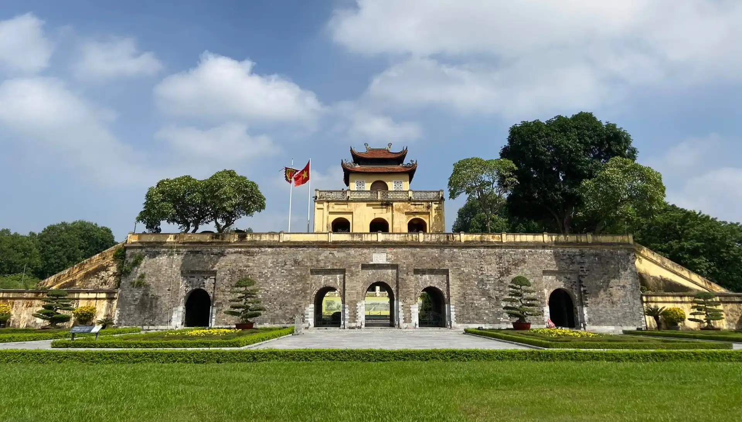
Hình 1. Đây là khu di tích nào?
Hoàng thành Thăng Long
(Di tích Đoan Môn – cổng phía nam hoàng thành Thăng Long. Đây là thành tựu văn minh Đại Việt thế kỉ XI - XV)

Slide 50
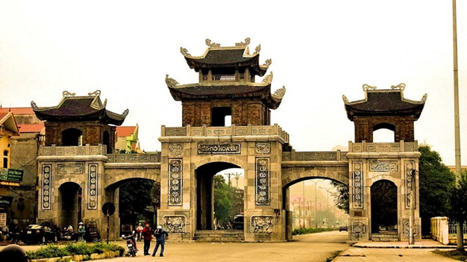
Hình 2: Đây là một di tích lịch sử - văn hóa của tỉnh Ninh Bình, xưa là kinh đô của các triều đại Đinh – Tiền Lê?
Cố đô Hoa Lư

Slide 51
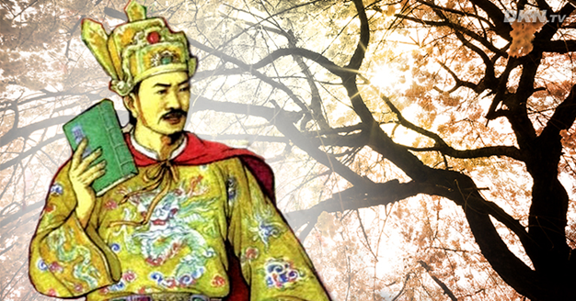
Hình 3: Một trong những bậc minh quân vĩ đại nhất trong lịch sử phong kiến Việt Nam, người có công cải cách bộ máy hành chính Đại Việt theo hướng hoàn chỉnh và giải oan cho Nguyễn Trãi?
Lê Thánh Tông

Slide 52
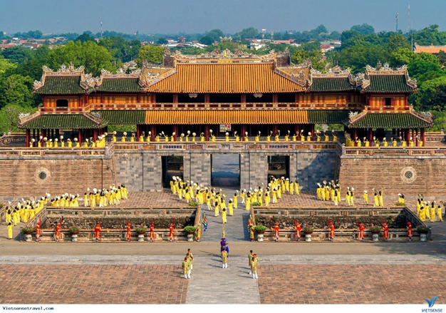
Hình 4: Một di tích lịch sử - văn hóa của Việt Nam, xưa từng là kinh đô của triều đình Nguyễn?
Cố đô Huế

Slide 53
LUYỆN TẬP
Câu 1. Văn minh Đại Việt được phát triển trong điều kiện độc lập, tự chủ của quốc gia Đại Việt, với kinh đô chủ yếu là
A. Thăng Long (Hà Nội). B. Phú Xuân (Huế).
C. Hoa Lư (Ninh Bình). D. Thiên Trường (Nam Định).
Câu 2. Văn minh Đại Việt là những sáng tạo vật chất và tinh thần tiêu biểu của quốc gia Đại Việt, kéo dài từ
A. Thế kỉ XV đến thế kỉ XX B. Thế kỉ X đến thế kỉ XV
C. Thế kỉ X đến thế kỉ XIX D. Thế kỉ XVI đến thế kỉ XIX
HS làm bài tập trắc nghiệm.

Slide 54
LUYỆN TẬP
Câu 3. Quá trình phát triển của văn minh Đại Việt không gắn liền với vương triều nào sau đây của Việt Nam?
A. Tây Sơn B. Lê sơ C. Tiền Lý D. Tiền Lê
Câu 4. Nội dung nào dưới đây không phản ánh đúng cơ sở hình thành và phát triển của nền văn minh Đại Việt?
A. Kế thừa nền văn minh Văn Lang - Âu Lạc. B. Nền độc lập, tự chủ của quốc gia Đại Việt.
C. Quá trình xâm lược và mở rộng lãnh thổ. D. Tiếp thu các thành tựu văn minh bên ngoài.
HS làm bài tập trắc nghiệm.

Slide 55
LUYỆN TẬP
Câu 5. Văn minh Đại Việt có nguồn gốc sâu xa từ
A. văn minh Chăm-pa. B. văn minh Phù Nam.
C. văn minh Trung Hoa. D. văn minh Văn Lang – Âu Lạc
HS làm bài tập trắc nghiệm.

Slide 56
VẬN DỤNG:
- Hệ thống kiến thức cơ sở hình thành văn minh Đại Việt đã học qua sơ đồ tư duy. Tiết sau gv kiểm tra.

